Slide 1
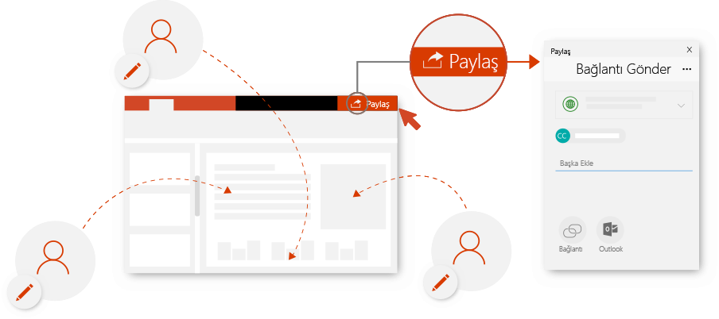
PowerPoint'te
birlikte çalışmanın 7 yolu
Diğer kişilerle birlikte düzenleyin
Sunuyu diğer kişilerle paylaşırsanız sunu üzerinde birlikte çalışabilirsiniz.
Nasıl yapılır adımları ve video: aka.ms/powerpointsharehelp
Kimlerin çalıştığını görün
İletişim Durumu göstergeleri
dosyada kimlerin çalıştığını gösterir.
Nasıl yapılır adımları ve video: aka.ms/powerpointpresencehelp

Slide 2
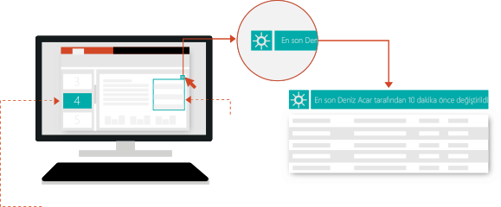
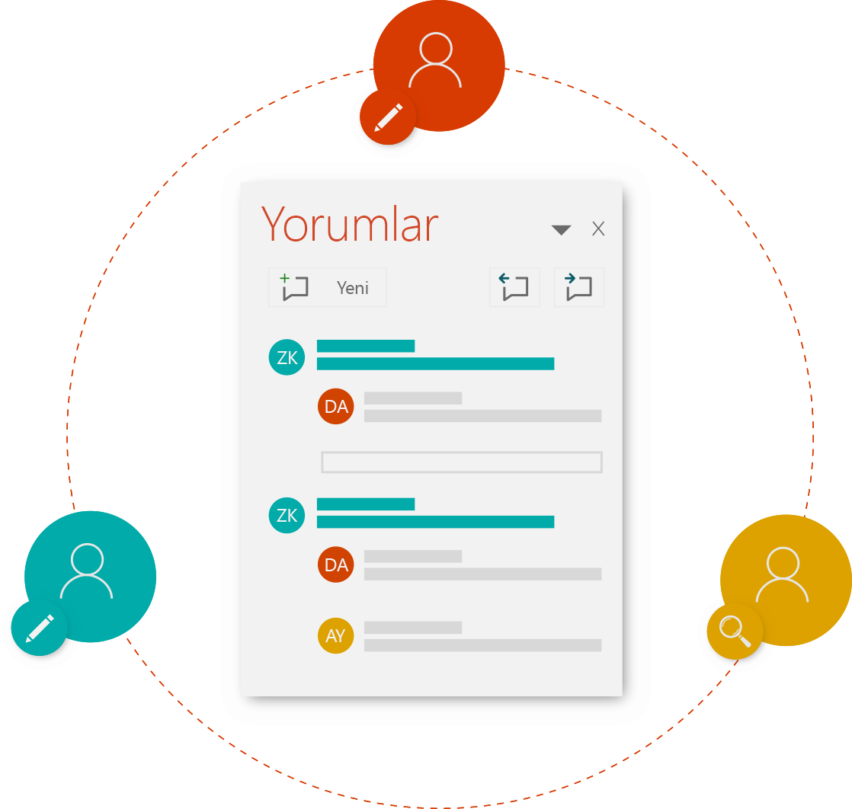
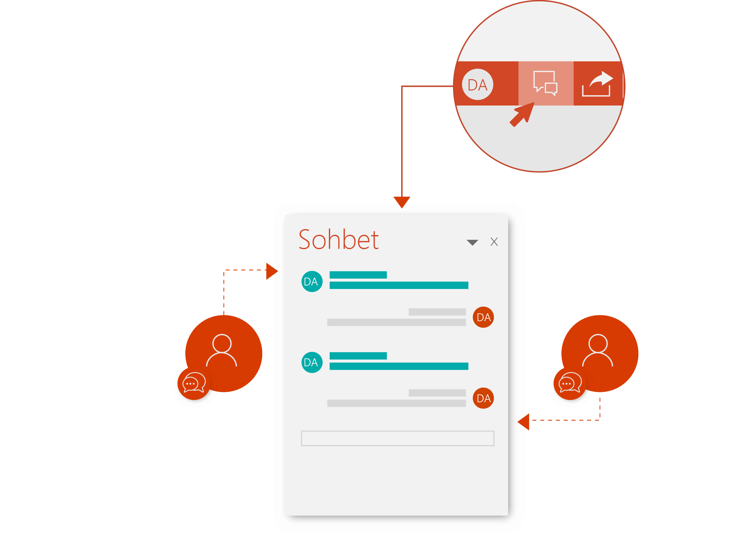
Nelerin değiştiğini görün
Küçük resim bölmesindeki ve slaytlardaki renkler
son baktığınızdan bu yana nelerin güncelleştirildiğini gösterir.
Ana hattı gösterilen öğe
Küçük kesim bölmesinde gölgelendirme
Nasıl yapılır adımları ve video: aka.ms/powerpointrevisionshelp
Fikir alışverişinde bulunun
Diğer kişilerle anında sohbet edin
Diğer kişiler için notlar ekleyin
veya onların yazdıklarına bakın.
Hemen şimdi konuşmak mı istiyorsunuz? Dosyayı düzenlemekte olan herkesin göreceği
bir sohbet başlatın.
Nasıl yapılır adımları ve video: aka.ms/officechathelp
Nasıl yapılır adımları ve video: aka.ms/powerpointcommentshelp

Slide 3
Canlı geri bildirimler sağlayın
Nasıl yapılır adımları ve video: aka.ms/officeinkhelp
Vurgulamak için mürekkeple çizin! Bazı şeyleri çizmek veya karalamak daha kolaydır.
DÜZENLEYİN
KARALAYIN
ÇİZİN
Önceki sürümlere bakın
Başkalarıyla işbirliği yaparken, bazen dosyanın başka biri tarafından değiştirilmeden önceki halini görmek isteyebilirsiniz.
Nasıl yapılır adımları ve video: aka.ms/powerpointhistoryhelp
DÜN
2 SAAT ÖNCE
ŞİMDİ
Önceki bir sürümü geri yükleyebilir, ayrı bir dosya olarak kaydedebilir veya o sürümdeki içeriği kopyalayabilirsiniz

Slide 4
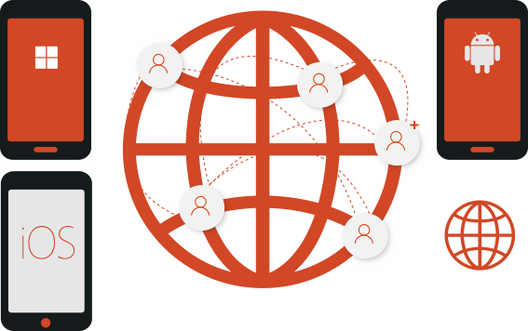
Her yerden, her cihazdan çalışın
Masanızdan uzakta mısınız? Telefonunuzda veya tabletinizde hızlı değişiklikler yapın.
Windows Phone için
PowerPoint
Android için
PowerPoint
iOS için
PowerPoint
PowerPoint
Online
Nasıl yapılır adımları ve video: aka.ms/officeappsmobilehelp
Diğer ipuçlarına, videolara, yardım ve eğitime bakın
aka.ms/PowerPointHelp sayfasını ziyaret edin
Bu deneyimler Office 365'teki PowerPoint'te kullanılabilir.

